Slide 1
Beta bloccanti con ISA:
Pindololo, antagonista beta1 e agonista parziale beta2 (minor effetto cronotropo e inotropo negativo, meno efficaci nell’angina)
labetalolo, attività alfa1 antagonista e beta 2 agonista
celiprololo, beta1 antagonista, beta 2 agonista, antagonista alfa2 periferico (non significative)
Beta bloccanti: effetto su recettore presinaptico facilitatorio

Slide 2
Med Res Rev.1986 Apr-Jun;6(2):197-225.
Presynaptic beta-adrenoceptors.
Misu Y Kubo T
Abstract
The existence of facilitatory presynaptic beta-adrenoceptors has been shown in approximately 30 tissues of 6 different species including human. A positive feed back loop for further release of the transmitter appears to be activated by an endogenous agonist, epinephrine, taken up and released as a cotransmitter with norepinephrine rather than norepinephrine itself released from peripheral noradrenergic nerve terminals. Presynaptic beta-adrenoceptors are mainly of a beta 2-subtype. Some beta 1-subtype receptors are also suggested. There coexist presynaptic beta 1- and beta 2-adrenoceptors in cat and rat hypothalamus. Higher sensitivity of peripheral presynaptic beta-adrenoceptors to isoproterenol may be implicated in the early development of hypertension in SHR. Epinephrine taken up and released initiates the development of hypertension in rats via activation of these receptors. Increased activation of these receptors by epinephrine may play a role in the development of essential hypertension. The antihypertensive action of beta-antagonists may be in part due to blockade of these facilitatory presynaptic beta-adrenoceptors.

Slide 3
Handb Exp Pharmacol. 2008;(184):261-88.
Presynaptic metabotropic receptors for acetylcholine and adrenaline/noradrenaline.
Gilsbach R¹, Hein L.
Author information
Abstract
Presynaptic metabotropic receptors for acetylcholine and adrenaline/noradrenaline were first described more than three decades ago. Molecular cloning has resulted in the identification of five G protein-coupled muscarinic receptors (M(1) - M(5)) which mediate the biological effects of acetylcholine. Nine adrenoceptors (alpha(1ABD),alpha(2ABC),beta(123)) transmit adrenaline/noradrenaline signals between cells. The lack of sufficiently subtype-selective ligands has prevented identification of the physiological role and therapeutic potential of these receptorsubtypes for a long time. Recently, mouse lines with targeted deletions for all muscarinic and adrenoceptor genes have been generated. Thisreview summarizes the results from these gene-targeting studies with particular emphasis on presynaptic auto- and heteroreceptor functions of muscarinic and adrenergic receptors. Specific knowledge about the function of receptor subtypes will enhance our understanding of the physiological role of the cholinergic and adrenergic nervous system and open new avenues for subtype-selective therapeutic strategies.

Slide 4
Beta bloccanti

Slide 5
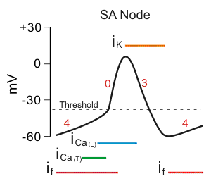

Slide 6
Beta bloccanti

Slide 7
Beta bloccanti

Slide 8
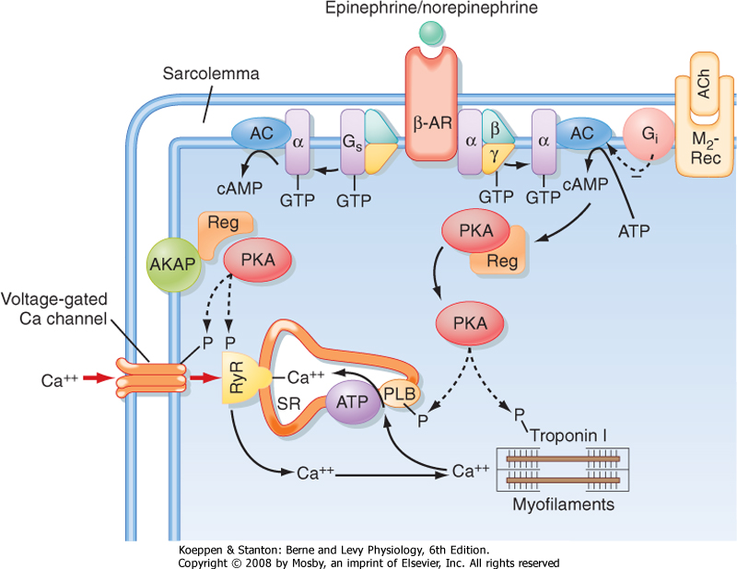
Muscolo cardiaco
Notes:
Fosfolambani non fosforilati inibiscono serca, quando fosforilati es da PKA si perde inibizione e SERCA funziona

Slide 9
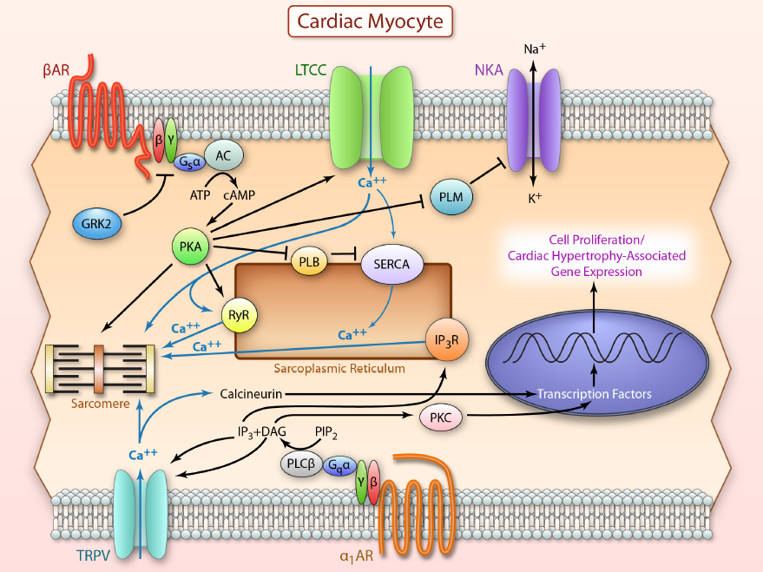
Notes:
Fosfolambani non fosforilati inibiscono serca, quando fosforilati es da PKA si perde inibizione e SERCA funziona

Slide 10
Muscolatura liscia

Slide 11
Contrazione della muscolatura liscia

Slide 12
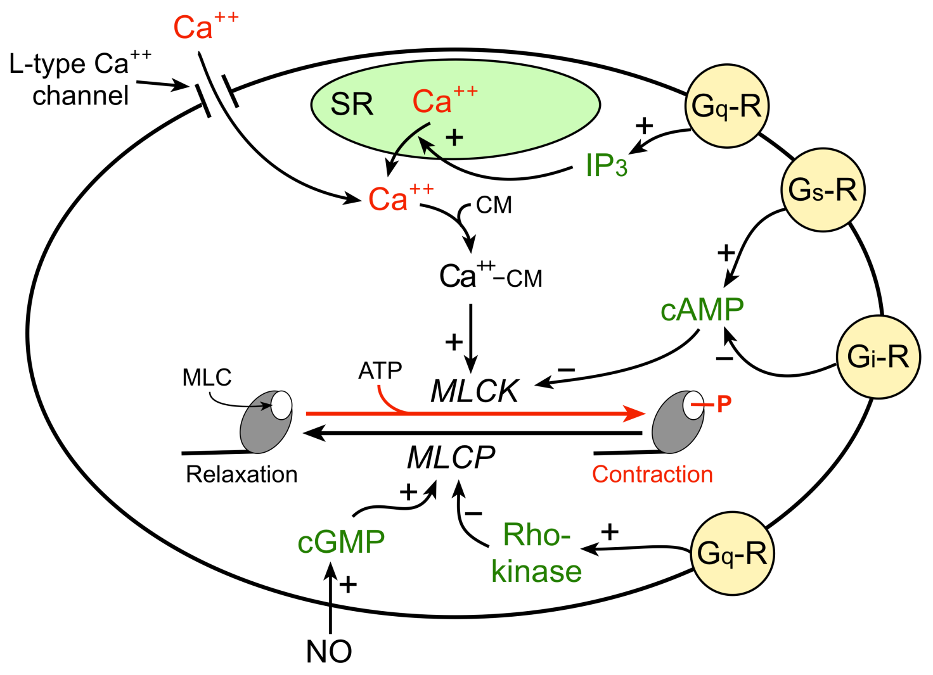

Slide 13
Myosin light chain kinases (MLCK) are Ca²⁺/calmodulin-regulated enzymes that catalyze the phosphorylation of the 20-kDa regulatory light chains of myosin.
In smooth muscle, phosphorylation of the myosin regulatory light chain is an obligatory step involved in the initiation of contraction.
In striated muscle, myosin light chain phosphorylation increases the isometric tension generated at submaximally activating Ca²⁺ concentrations, by decreasing the apparent Michaelis constant (K_{m}) of actin for myosin. At maximally activating Ca²⁺ concentrations, light chain phosphorylation has no effect on force. In adult striated muscles, myosin light chain phosphorylation thus plays an important regulatory role, although it is not obligatory for muscle contraction.
Recent studies have also suggested that phosphorylation of cardiac myosin light chains is important for maintaining normal cardiac function during development. Transgenic mice in which the normal cardiac myosin light was replaced by a form that could not be phosphorylated displayed atrial hypertrophy and chamber enlargement (
Harring et al., Am J Physiol Cell Physiol. 2000 Nov; 279(5): C1656–C1664.

Slide 14
Fisiopatologia e farmacologia della contrazione muscolare
Maurizio Taglialatela, Enzo Wanke
Diversi canali ionici sono coinvolti nel processo di contrazione muscolare, a livello sia del muscolo scheletrico, che di quello cardiaco, che di quello liscio. Esistono però notevoli differenze nella fisiologia della contrazione a tali livelli, che si riflettono ovviamente anche in una diversa sensibilità alla modulazione farmacologica di tali canali nei diversi tessuti. Ad esempio, a livello della membrana plasmatica del muscolo scheletrico, il canale al Ca²⁺ voltaggio-dipendente di tipo L denominato CACNA1S o Cav1.1, oltre a permettere l’influsso di Ca²⁺ all’interno della cellula, funziona soprattutto come “sensore” del voltaggio. Infatti, in seguito a depolarizzazione, tale canale va incontro a una modificazione conformazionale che viene direttamente trasmessa, probabilmente mediante accoppiamento diretto e indipendentemente dall’influsso di Ca²⁺ (“direct coupling”), al canale di rilascio del Ca²⁺ localizzato a livello della membrana del reticolo sarcoplasmatico, che sarà poi responsabile della liberazione del Ca²⁺ dal lume del reticolo verso il citoplasma. Sono queste “scintille di Ca²⁺” (“Ca²⁺ sparks”) che, sommandosi spazialmente e temporalmente, daranno luogo alla contrazione muscolare scheletrica. Viceversa, nel cuore e nella muscolatura liscia, sembra che non esista un accoppiamento diretto tra il canale del Ca²⁺ di membrana (CACNA1C o CaV1.2) e il canale di rilascio del Ca²⁺ dal reticolo, e che tale accoppiamento sia invece prevalentemente funzionale (“functional coupling”); in tal caso, è l’aumento delle concentrazioni citoplasmatiche di Ca²⁺ dovuto all’attività dei canali di membrana ad attivare la liberazione di Ca²⁺ dal lume del reticolo sarcoplasmatico. Mentre a livello cardiaco la concentrazione globale di Ca²⁺ è la principale determinante della contrazione in condizioni fisiologiche, nelle cellule muscolari lisce il Ca²⁺ agisce in modo ottimale a livelli sub-massimali di Ca²⁺ citoplasmatico; pertanto, diversamente dal muscolo cardiaco, dove livelli elevati di Ca²⁺ sono necessari per generare alti livelli di forza, nel muscolo liscio questa può essere generata anche a livelli di Ca²⁺ moderati.

Slide 15
Contrazione della muscolatura liscia
Il grado di contrazione della cellula muscolare liscia dipende dall’equilibrio tra eventi che portano a contrazione o a rilassamento (Figura 22.4.1). L’aumento della [Ca²⁺]_{i} induce attivazione dalla cascata enzimatica che porta a contrazione: esso può essere indotto da attivazione di recettori-canale permeabili a cationi come il recettore P2 per le purine (1), da attivazione di canali al sodio voltaggio-dipendenti (2) e, di conseguenza, da attivazione di canali permeabili al calcio (3) o da attivazione recettoriale della fosfolipasi C (PLC) che porta a formazione del secondo messaggero IP3 e a rilascio di Ca²⁺ dai depositi intracellulari a rapido scambio (4). L’aumento della [Ca²⁺]_{i} causa l’attivazione della chinasi della catena leggera della miosina (MLCK) da parte del complesso Ca²⁺/calmodulina (CaM) (5); la MLCK attivata fosforila la catena leggera della miosina (6) e innesca la contrazione. Il rilassamento è favorito da eventi che portano a riduzione dell’eccitabilità, ad esempio causata da attivazione di canali al potassio (7), o da aumento della concentrazione intracellulare di nucleotidi ciclici (cAMP, cGMP). Questo può avvenire per (8) attivazione di recettori accoppiati positivamente all’adenilato ciclasi (AC) o per attivazione della guanilato ciclasi, ad esempio da parte di NO (9). Le fosfodiesterasi (PDE) invece riducono le concentrazioni intracellulari dei nucleotidi ciclici (10). Da ricordare che spesso le chinasi attivate dai nucleotidi ciclici modulano le conduttanze dei canali voltaggio-dipendenti. Inoltre la protein chinasi attivata da cAMP è in grado di fosforilare MLCK inattivandola (11) e quindi di ridurre ulteriormente la possibilità d’interazione tra miosina e actina. Gli strumenti farmacologici disponibili per ridurre la [Ca²⁺]_{i} comprendono i farmaci antagonisti dei recettori accoppiati a idrolisi dei fosfoinositidi, i calcioantagonisti attivi sui canali al calcio voltaggio-dipendenti di tipo L, farmaci attivi su canali al Na⁺ e K⁺ che possono influenzare l’eccitabilità cellulare. Per aumentare la concentrazione intracellulare di nucleotidi ciclici sono disponibili farmaci agonisti su recettori che attivano l’adenilato ciclasi, nitroderivati attivi sulla guanilato ciclasi e farmaci che inibiscono le fosfodiesterasi. Un’ulteriore differenza tra muscolo striato (sia cardiaco che scheletrico) e liscio è nel fatto che in quest’ultimo, le “scintille di Ca²⁺” non contribuiscono alla contrazione, ma piuttosto attivano processi di riduzione del tono muscolare, a causa dell’abbondante presenza in tali cellule di canali del K⁺ Ca²⁺-attivati, (anche attivati dal nitrossido) e del Cl⁻ , con conseguente iperpolarizzazione cellulare e chiusura dei canali del Ca²⁺ voltaggio-dipendenti.

Slide 16
Ruolo dei recettori per la rianodina nella contrazione muscolare
In tutte le cellule (anche non muscolari), il canale di rilascio del Ca²⁺ dal reticolo sarcoplasmatico è anche denominato recettore per la rianodina (RyR), in quanto lega selettivamente tale alcaloide naturale. A tutt’oggi, sono note tre isoforme di RyR, codificate ciascuna da geni distinti: RyR1 e RyR2 sono prevalentemente espressi a livello muscolare scheletrico e cardiaco, rispettivamente, mentre RyR3, originariamente definita come forma neuronale, ha in realtà un’ampia distribuzione tessutale; il muscolo liscio sembra esprimere tutte e tre le isoforme RyR. Il canale formato dagli RyR è una canale cationico scarsamente selettivo. Negli anni recenti, gli RyR, oltre a essere implicati nella patogenesi di numerose malattie, sono emersi come importanti bersagli farmacologici per farmaci attivatori e inibitori della liberazione di Ca²⁺; inoltre, essi sono spesso responsabili di importanti effetti collaterali di farmaci aventi attività terapeutiche su bersagli diversi dagli RyR. La rianodina, ad esempio, ha importanti effetti inotropi negativi, dovuti al fatto che il Ca²⁺ liberato nel citoplasma dallo svuotamento dei RyR2 cardiaci viene rapidamente estruso dalla plasmamembrana, con conseguente deplezione dei depositi stessi, fenomeno responsabile della ridotta contrattilità miocardia esercitata della molecola. Viceversa, la capacità di estrusione del Ca²⁺ citosolico a livello muscolare è molto inferiore rispetto al cuore; pertanto, l’attivazione degli RyR1 muscolari scheletrici da parte della rianodina determina intense contratture muscolari. Anche le metilxantine (teobromina, teofillina e caffeina) sono da considerarsi degli attivatori degli RyRs, sebbene sembra improbabile che tale attività farmacologica partecipi alle loro azioni terapeutiche, dal momento che essa si verifica a concentrazioni sovra-terapeutiche. L’attivazione degli RyR da parte di farmaci anestetici generali alogenati (quali l’alotano) o di bloccanti neuromuscolari depolarizzanti (quali la succinilcolina) può determinare, in soggetti geneticamente predisposti da mutazioni a carico dell’RyR1, l’ipertermia maligna (MH), una grave miopatia caratterizzata da contratture intense del muscolo scheletrico, ipermetabolismo, ipertermia, iperkaliemia e aritmie cardiache. La patogenesi della malattia sembra riconducibile a un’aumentata sensibilità delle fibre muscolari scheletriche agli stimoli che attivano il rilascio di Ca²⁺ attraverso gli RyR1, indotta dalle mutazioni. Tale fenomeno determinerebbe un abnorme aumento delle concentrazioni di Ca²⁺ citosolico e un’iperattivazione del metabolismo muscolare aerobio e anaerobio. L’ipertermia maligna, che rappresentava una delle principali cause di morte in corso di anestesia generale, viene oggi trattata mediante la somministrazione del dantrolene sodico, un derivato idantoinico ad attività miorilassante periferica derivante dal blocco diretto dell’RYR1; oltre a tale attività a livello del muscolo scheletrico, il dantrolene sembra avere buone prospettive di utilizzo anche nello scompenso cardiaco. In questo caso ha due effetti diversi, uno periferico di vasodilatazione delle arteriole con riduzione del post-carico, e uno centrale di effetto positivo sulla contrazione cardiaca (Figura 22.4.2). Infine, un’interferenza con la funzione degli RyR sembra anche essere implicata nelle azioni miorilassanti periferiche esercitate dagli antibiotici aminoglucosidi (soprattutto la neomicina), nella cardiotossicità di antibiotici antineoplastici del gruppo delle antracicline (doxorubicina), nonché nell’ipertrofia cardiaca (fino allo scompenso), riscontrabile in pazienti pediatrici sottoposti a trapianti d’organo e in terapia immunosoppressiva con FK-506 o rapamicina.

Slide 18
Meccanismo potenziale con il quale il dantrolene esercita un effetto inotropo-positivo nello scompenso cardiaco. In condizioni normali (a) il reticolo sarcoplasmatico (RS) dei cardiomiociti esprime prevalentemente complessi contenenti RyR2. Questi canali sono chiusi durante la diastole, permettendo l’accumulo di Ca²⁺ nell’RS. Ciò facilita la comparsa di transienti di Ca²⁺ rapidi e di elevata ampiezza durante la sistole, responsabili della corretta attivazione dell’apparato contrattile. L’espressione di RyR1/3 è bassa, con conseguente scarsa perdita di Ca²⁺ dall’RS durante il ciclo contrattile. Nello scompenso cardiaco (b) si verifica un aumento dell’espressione di RyR1 e/o RyR3, con conseguente aumento della perdita di Ca²⁺ dall’RS. Ciò causa una deplezione di Ca²⁺ nel lume del RS, e una ridotta liberazione di Ca²⁺ mediata dai canali RyR2 in risposta all’aumento dell’influsso di Ca²⁺ durante la sistole. La riduzione dei transienti di Ca²⁺ sarebbe responsabile della ridotta contrattilità che caratterizza lo scompenso; inoltre, la liberazione di Ca²⁺ mediata da RyR1/3 durante la diastole potrebbe anche promuovere azioni aritmogene (post-depolarizzazioni tardive o DADs). Il dantrolene esercita un effetto inotropo positivo nello scompenso (c) attraverso l’inibizione della liberazione del Ca²⁺ mediata da RyR1/3, con conseguente aumento del caricamento dei depositi intracellulari e del loro successivo svuotamento attraverso i canali RyR2 dantrolene-insensibili durante la diastole. (Da: Mackrill JJ. Ryanodine receptor calcium channels and their partners as drug targets. Biochem Pharmacol 2010;79:1535-43, modificata)

